Slide 1

Züge
Jacob Williamson
Rachel Corell
Notes:
Bilder Quelle:
http://upload.wikimedia.org/wikipedia/commons/9/9a/S_Bahn_Muenchen.JPG
http://images.zeit.de/bilder/2007/43/wirtschaft/allgemein/zuege/zuege-artikel.jpg
http://upload.wikimedia.org/wikipedia/de/thumb/0/01/Ubahnlogo.svg/220px-Ubahnlogo.svg.png
http://us.123rf.com/400wm/400/400/tovovan/tovovan1204/tovovan120400107/13407936-abstrakte-farb-u-bahn-plan-nahtlose-hintergrund.jpg
http://www.mvg-mobil.de/ueberuns/fotos/banner-u-bahn_600px.jpg
http://upload.wikimedia.org/wikipedia/commons/0/0c/Tatra-strassenbahn-7252_praha-2005-05-16.jpg
http://www.railteam.eu/de/wp-content/uploads/2011/11/ICE-1-im-Mittelgebirge1.jpg
http://polpix.sueddeutsche.com/polopoly_fs/1.1453251.1346239796!/image/image.jpg_gen/derivatives/900x600/image.jpg
http://www.abendblatt.de/img/norderstedt/crop120346584/5798727768-ci3x2l-w620/zgbdc5-6bx1n2fbceq126hz1csg-original.jpg
http://www.soziologie-etc.com/v/verkehrszeichen-CH/gefahrsignal021-achtung-tram-strassenbahn.png
http://upload.wikimedia.org/wikipedia/commons/e/e7/S-Bahn-Logo.svg
https://upload.wikimedia.org/wikipedia/commons/b/b3/Berlin-_Bahnhof_Alexanderplatz-_auf_Bahnsteig_zu_Gleis_2-_Richtung_Westkreuz_%28S-Bahn%29_9.8.2009.jpg

Slide 2
Was ist PPP?
Was?
Product (Produkt)
Wer?
Practice (Anwendung)
Warum?
Wo?
Wie?
Perspective (Perspektiv)
Wann?
Das PPP Modell

Slide 3
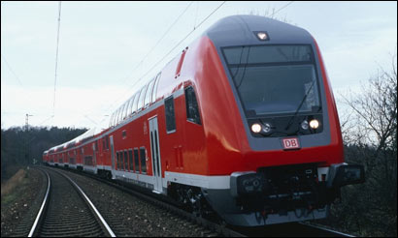
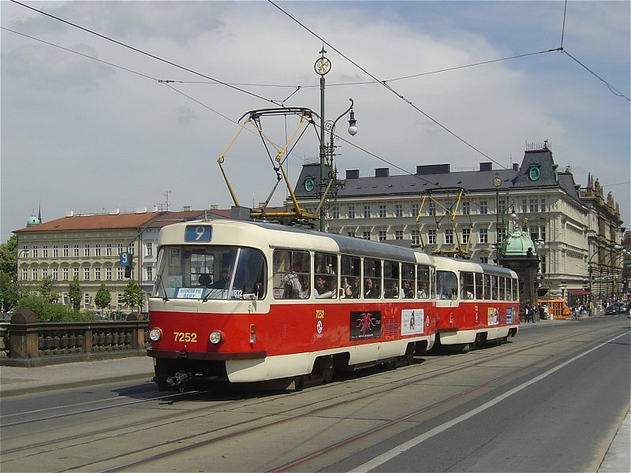
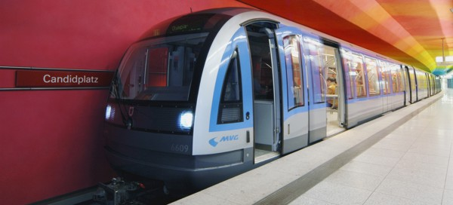
Produkt

Slide 4



Practices
Öffentliche Verkehrsmitteln (Public Transportation)
Zwischen (between)
S – Bahn (Stadtbahn, City Train)
U – Bahn (Untergrundbahn, Underground Train)
Straßenbahn (Street Train)
Regionalbahn (Regional Train)
Trennbar Verben (Separable Verbs)
Einsteigen (Board)
Umsteigen (Transfer)
Aussteigen (Deboard)

Slide 5
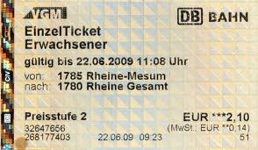
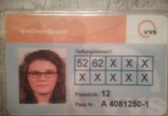
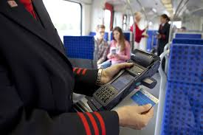
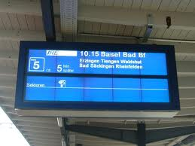
Practices
Fahrkarten
Kaufen
Fahrtkartenkontrollor
Pro Reise, pro Tag, pro Monat
Schwarzfahrer/in
Zu Schule, zu Arbeit, für Freizeit
Jung und Alt und in der Mitte
Zuge warten auf dich nicht!!!!

Slide 6
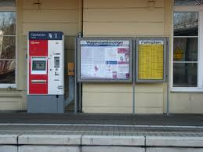
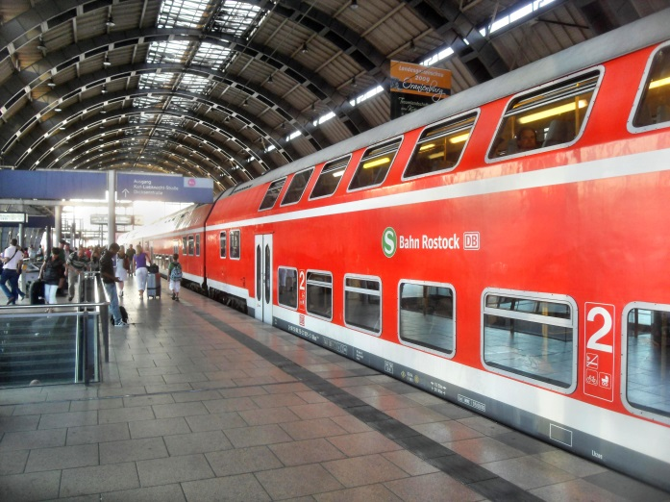
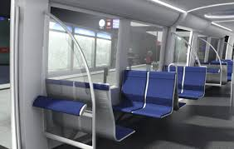
Practices
Practices
Gleisen
Klein und Groβ
Regeln
Officielle
Unofficielle
Viele Leute

Slide 7
Perspectives
Besser für die Umwelt
Einfacher als in den USA
Billiger als mit ein Auto zu Fahren
Pünktlich
Gut und Saber

